Slide 1
Психология учебно-профессиональной деятельности студентов
Айварова Нина Геннадьевна, к.пс.н., доцент ГИС

Slide 2
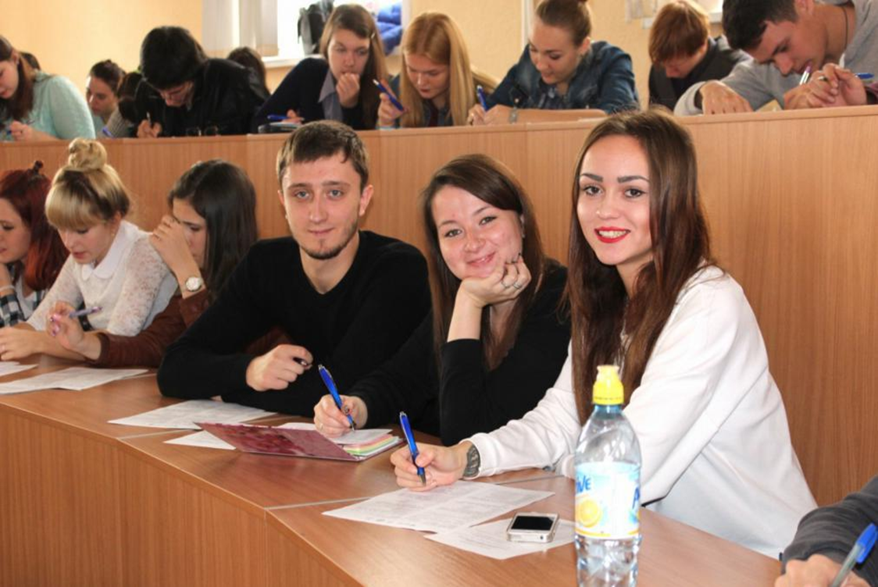
Одной из актуальных проблем в области подготовки специалистов в рамках высших учебных заведений является формирование личности студента как субъекта учебной деятельности

Slide 3
Структура деятельности
(структура учебной деятельности)
Мотив (учебная мотивация)
Цель
(учебная задача )
Действия
(учебные действия)
Результат (контроль и оценка результатов)

Slide 4
Главным результатом учебной деятельности является преобразование личности обучающегося (Д.Б. Эльконин)
Психологическим содержанием учебной деятельности является усвоение знаний, овладение обобщенными способами действий, в процессе чего происходит развитие обучающегося.
Продукт учебной деятельности – это актуальное структурированное знание, которое лежит в основе умения решать широкий диапазон жизненных задач в динамично меняющемся мире.

Slide 5
В Н. Мясищев сформулировал одно из важнейших в советской психологии принципиальных положений теории личности.
Он подчеркивал, что система общественных отношений , в которую оказывается включенным каждый человек со времени своего рождения и до смерти, формирует его субъективные отношения ко всем сторонам действительности.
И эта система отношений человека к окружающему миру и к самому себе является наиболее специфической характеристикой личности, более специфической, чем, например, ряд других ее компонентов, таких как характер, темперамент, способности

Slide 6
Требования информационного общества к личности:
умение жить
умение делать
умение
жить вместе
умение развиваться

Slide 7
Проект «Теория поколений в России-Rugenerations» - https://rugenerations.su/

Slide 8
Фонд Развития Интернет – http://www.fid.su

Slide 10


Slide 11
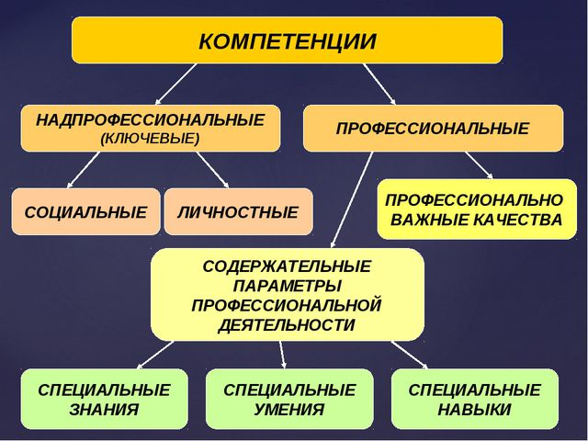

Slide 12
Курс «Психология личностной и учебно-профессиональной эффективности» ориентирован на формирование субъектного отношения к учебно-профессиональной деятельности.
Первокурсник должен найти ответы на вопросы:
Для чего я в ЮГУ?
Какими универсальными и профессиональными компетенциями я должен обладать к моменту получения диплома бакалавра?
Для чего мне эти компетенции и как эти компетенции я могу развивать?

Slide 13
Модули (дидактические единицы) дисциплины
Студент как субъект учебно-профессиональной деятельности
Особенности современного профессионального образования
3.ования
Профессиональное становление личности
Основы тайм-менеджмента
Личная эффективность
Личностное саморазвитие как условие личной эффективности
1
Учебно-профессиональная эффективность
Жизненный баланс
(«work-life-balance»)
Требования к личности профессионала на современном рынке труда

Slide 14
Модуль 1. Студент как субъект учебно-профессиональной деятельности
Особенности современного профессионального образования
Индивидуальная образовательная траектория
Универсальные и профессиональные компетенции по направлению подготовки
Атлас новых профессий, перспектива рынка труда
Значимость универсальных компетенций для современного специалиста
Требования к личности студента в условиях современного профессионального образования
Понятие идентичности: личностная идентичность, профессиональная идентичность
Целостность личности, компоненты личности
Самоопределение личности, определение траекторий личностного и профессионального саморазвития

Slide 15
Особенности современного профессионального образования
План:
1. Современные требования к личности человека труда.
2. Атлас новых профессий.
3. Система профессионального образования в России.

Slide 16
Атлас новых профессий
Содержание Атласа новых профессий создавалось на основе разработанной в России методики Skills Technology Foresight.
(Форсайт - от англ. foresight — взгляд в будущее, предвидение)
Она получила международное признание и использовалась, в частности, в совместных проектах со Всемирным банком и Международной организацией труда.

Slide 17
Атлас новых профессий
Основные принципы форсайта:
● Будущее зависит от прилагаемых усилий: его можно создать.
● Будущее вариативно: оно не проистекает только из прошлого, а зависит от решений участников и заинтересованных сторон.
● Есть области, по отношению к которым можно строить прогнозы, но в целом будущее нельзя предсказать достоверно.
Можно подготовиться к такому будущему, какое мы хотим видеть, или самим подготовить его

Slide 18
Атлас новых профессий
В Атласе выделяются надпрофессиональные навыки, которые показались работодателям наиболее важными для успеха в будущем:
МУЛЬТИЯЗЫЧНОСТЬ И МУЛЬТИКУЛЬТУРНОСТЬ
НАВЫКИ МЕЖОТРАСЛЕВОЙ КОММУНИКАЦИИ
КЛИЕНТООРИЕНТИРОВАННОСТЬ
УМЕНИЕ УПРАВЛЯТЬ ПРОЕКТАМИ И ПРОЦЕССАМИ
РАБОТА В РЕЖИМЕ ВЫСОКОЙ НЕОПРЕДЕЛЕННОСТИ И БЫСТРОЙ СМЕНЫ УСЛОВИЙ ЗАДАЧ
СПОСОБНОСТЬ К ХУДОЖЕСТВЕННОМУ ТВОРЧЕСТВУ
УМЕНИЕ РАБОТАТЬ С ЛЮДЬМИ
ПРОГРАММИРОВАНИЕ ИТ-РЕШЕНИЙ / УПРАВЛЕНИЕ СЛОЖНЫМИ
АВТОМАТИЗИРОВАННЫМИ КОМПЛЕКСАМИ / РАБОТА С ИСКУССТВЕННЫМ ИНТЕЛЛЕКТОМ
СИСТЕМНОЕ МЫШЛЕНИЕ
НАВЫКИ БЕРЕЖЛИВОГО ПРОИЗВОДСТВА
ЭКОЛОГИЧЕСКОЕ МЫШЛЕНИЕ
УПРАВЛЕНИЕ ВНИМАНИЕМ
КРИТИЧЕСКОЕ МЫШЛЕНИЕ
ОСОЗНАННОСТЬ
ЭМОЦИОНАЛЬНЫЙ ИНТЕЛЛЕКТ

Slide 19
Современные требования к личности человека труда.
В системе требований к специалисту сегодня отчетливо проявляется личностная составляющая. Личность человека труда признается как главная ценность общества.
В настоящее время очень много говорят о навыках будущего (future skills), о жестких и гибких навыках (hard skills и soft skills)

Slide 20
Современные требования к личности человека труда.
Future skills (навыки будущего / базовые навыки XXI века) - навыки, необходимы для решения жизненных задач на протяжении всей жизни в непредсказуемом, динамично меняющемся мире (креативное мышление, системное мышление, стратегическое мышление, критическое мышление, коммуникация, кооперация, саморегуляция, самоорганизация).
Hard skills (жестки навыки) - профессиональные навыки, которым можно научить и которые можно измерить. Для обучения hard skills необходимо усвоить знания и инструкции, качество обучения можно проверить с помощью экзамена. Примеры hard skills: набор текста на компьютере, вождение автомобиля, чтение, математика, знание иностранного языка, использование компьютерных программ.
Soft skills (гибкие навыки) - универсальные компетенции, которые гораздо труднее измерить количественными показателями. Иногда их называют личными качествами, потому что они зависят от характера человека и приобретаются с личным опытом

Slide 21
Модуль 2. Учебно-профессиональная эффективность
Профессиональное становление личности
Основы тайм-менеджмента
Стадии профессионального становления. Профессиональная эффективность
Кризисы профессионального развития и пути преодоления
Профессиональное выгорание, профессионально обусловленная деструкция личности
Развитие социально-психологических компетенций: психология делового общения, работа в команде, условия делового сотрудничества
Время как жизненная ценность
Самоорганизация, сознательное управление личным временем
Выработка индивидуальных стратегий тайм-менеджмента

Slide 22

План:
Ранняя профориентация: за и против.
Феномен и стадии профессионализации.
Кризисы профессионального становления.
Профессиональная деформация личности

Slide 23
Можно быть и очень занятым человеком, не будучи очень эффективным.
Невероятно легко попасть в ловушку активности, в круговорот дел и событий, все больше и больше усилий расходуя на то, чтобы карабкаться вверх по лестнице успеха, – и лишь затем, чтобы осознать, что лестницу эту прислонили не к той стене.
Стивен Кови

Slide 24
Если человек не разобрался со своими целями, то личная эффективность не имеет для него смысла
Личная эффективность начинается с разумного отношения к жизни
Мы можем быть очень занятыми, можем быть очень производительными, но по-настоящему эффективными мы станем лишь в том случае, если начиная, будем представлять конечную цель

Slide 25

Платформа «Билет в будущее» http://bilet-help.worldskills.ru/

Slide 26
Причины профессионального кризиса в молодом возрасте:
Начинающий работник имеет завышенные ожидания относительно профессии. Разочаровываясь, он опускает руки и переключается на безынициативное выполнение обязательств. Не сопровождаясь творческим подходом и разнообразием действий, оно быстро накладывает отпечаток на личность
Молодой специалист выбирает деятельность не из-за ее характерных особенностей. Он руководствуется иными мотивами. Это может быть желание достичь власти или кому-то доказать свою социальную значимость. Поэтому человек относится к выполняемым действиям без интереса, не развивается и быстро попадает под процессы деформации

Slide 27

План:
Понятие тайм-менеджмента. Мифы об управлении временем.
Техники/инструменты тайм-менеджмента
Подходы к тайм-менеджменту.

Slide 28
7основных принципов тайм-менеджмента (Глеб Архангельский):
1. Жизнь дана один раз. Поэтому не надо растрачивать её попусту.
2. Время — ценный ресурс. У всех людей его примерно одинаково, от 200 до 400 тысяч часов.
3. Время и поступки человека — необратимы. Их нельзя вернуть обратно.
4. Человек свободен менять мир. Неважно, родились ли вы в семье миллионера или в заброшенной деревушке. Если у вас есть сила воли, то вы можете это исправить.
5. Человек ответственен за свои поступки. Он отвечает за то, как тратит время и где находится на лестнице успеха.
6. Нужно постоянно развиваться. Во всех направлениях.
7. Надо проповедовать тайм-менеджмент другим. Чтобы окружающие люди не разбазаривали свой самый ценный ресурс, а шли по пути к целям.

Slide 29

ИНДИВИДУАЛЬНЫЕ СТИЛИ ТМ
Линейный
Параллельный
Циклический

Slide 30
Модуль 3. Личная эффективность
Личностное саморазвитие
Жизненный баланс
Понятие личностной эффективности
Социально-психологические компетенции современного специалиста: эмоциональный интеллект, эмоциональная устойчивость
Психологическое здоровье как условие личностной эффективности
Личностное развитие и саморазвитие
Понятие жизненного баланса
Жизненный баланс поколений X,Y,Z
Жизненный баланс - условие личностной и профессиональной эффективности

Slide 31
План:
Понятие личной эффективности
Структура личной эффективности (GoMAD)
Навыки личной эффективности
Общение с окружающими людьми.

Slide 32
Личную эффективность можно описать тремя основными понятиями:
Осознание своих намерений и целей
Управление личными ресурсами (время, здоровье, деньги, …)
Общение с окружающими людьми
Т.е. совершенствовать личную эффективность можно развивая эти три составляющие ЛЭ.
Личная эффективность заключается в эффективном достижении своих личных целей. Если человек не разобрался со своими целями, то личная эффективность не имеет для него смысла, пока он поймёт своих намерений — он будет эффективным для кого-то.

Slide 33

План:
Эмоции и чувства.
Эмоциональный интеллект
Стресс-менеджмент.

Slide 34
Эмоции и чувства
Мы можем испытывать эмоции, не испытывая чувств, но не можем испытывать чувства, не испытывая эмоций.
Эмоции описывают физическое состояние и генерируются подсознанием.
Мы их не контролируем.
Они имеют проявления, которые можно измерить или увидеть — расширенные зрачки, потоотделение, активность мозга, частота сердечных сокращений, выражение лица, уровень гормонов, изменение дыхания.
Пол Экман выделяет 6 базовых эмоций — гнев, удивление, страх, радость, грусть и отвращение.
Чувство — это субъективная реакция на эмоцию, которая генерируется сознанием и зависит от нашего опыта.
Два человека могут испытать разные чувства по отношению к одной и той же эмоции.
Всего человек может распознать около 500 чувств. Но возможно, их гораздо больше.
Чувства - устойчивые состояния, они направлены на объект.
Чувства – это наше отношение.

Slide 35
Не бывает плохих и хороших эмоций
Гнев не менее важен, чем счастье, а грусть иногда полезнее радости. Не совсем правильно делить чувства на хорошие и плохие. Плохим, а скорее неприемлемым, может быть только способ их выражения.
Все, что мы чувствуем, сообщает ценную информацию о происходящем. Нельзя стремиться только к позитивным эмоциям, избегать и ругать себя за негативные. Вместо того, чтобы думать, что мы не должны испытывать раздражение, лучше сосредоточиться на том, что за ним прячется и почему.
Негативные чувства помогают достичь баланса и оценить переживания. Люди, которые стремятся испытывать исключительно положительные эмоции, со временем просто начинают игнорировать проблемы, которые действительно важны для формирования личности. Чем больше мы игнорируем неприятное, тем сложнее это пережить и оставить в прошлом
Следует избегать крайности: Не следует сильно огорчаться и сильно радоваться.

Slide 37

Стресс-менеджмент
Три главных направления стресс-менеджмента:
профилактика стрессогенных факторов
уменьшение напряжения от стрессоров
организация системы преодоления их негативных последствий

Slide 38

План:
Актуальность исследования «work-life-balance» .
Модели взаимоотношения между работой и личной жизнью
Закономерности функционирования семейной системы.

Slide 39
Актуальность:
в условиях развития информационно-коммуникационных технологий граница между работой и личной жизнью становится все более размытой — как в пространстве, так и во времени.
увеличивается количество рабочего времени / продолжительность рабочего времени
информационная нагрузка на работе, увеличивается скорость обработки информации
многозадачность
снижается качество семейной жизни
размытость должностных инструкций в профессиональной сфере

Slide 40
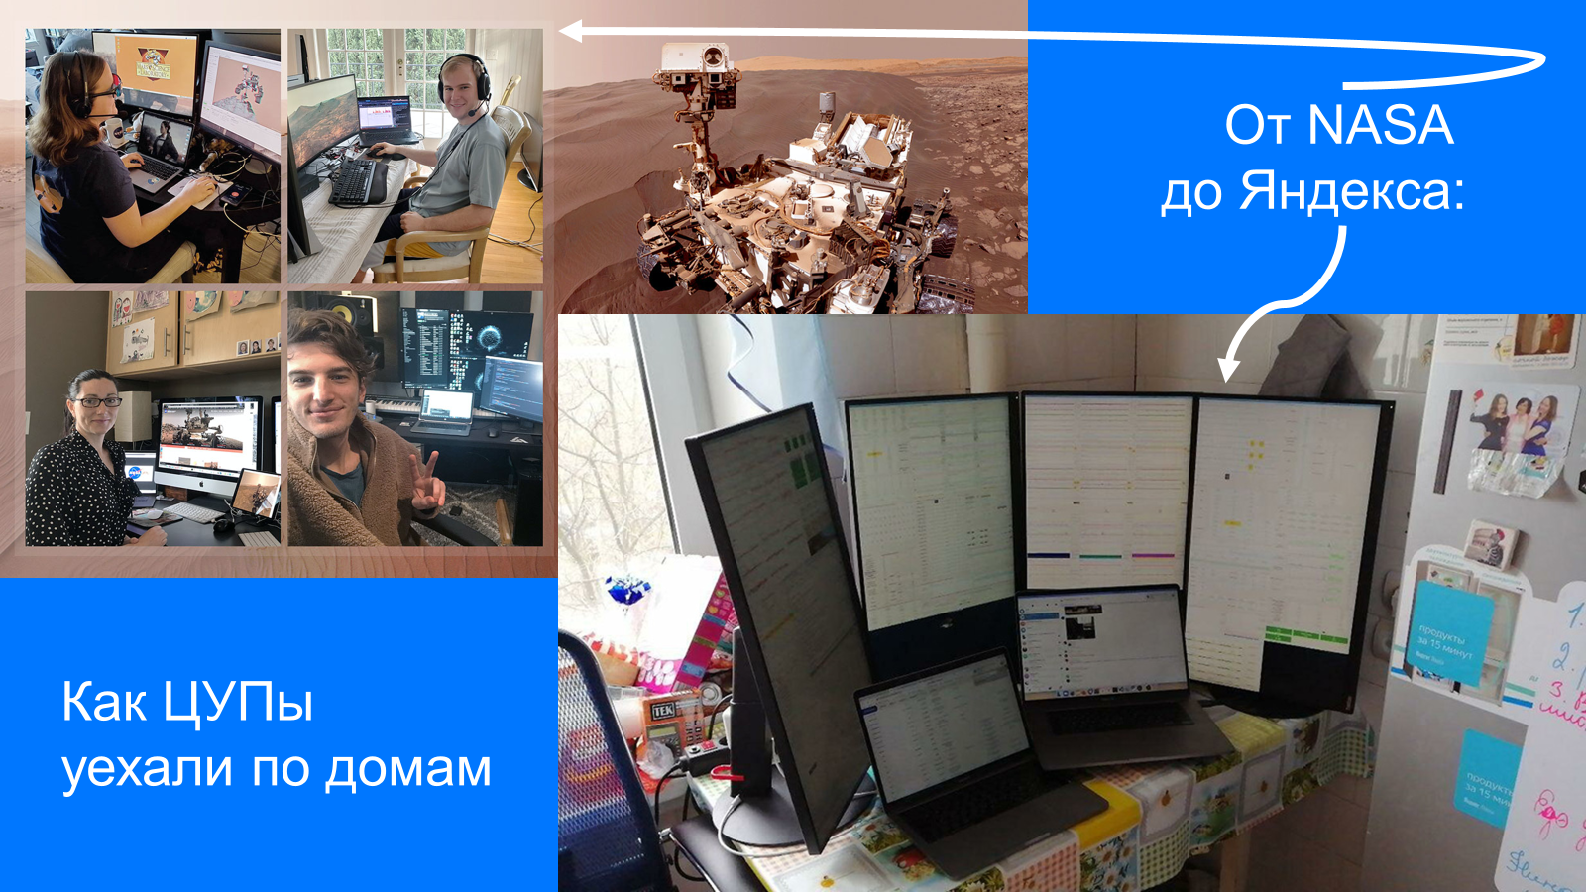

Slide 41
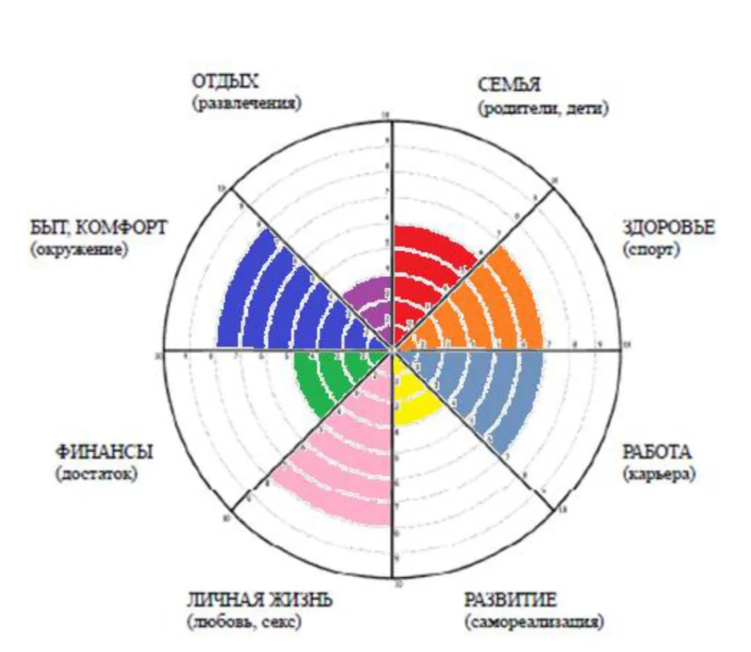
Колесо баланса

Slide 42
Современная семья качественно отличается от традиционной.
Взаимоотношения в семье становятся более психологизированными /духовно близкими.
Велика потребность выстраивания партнерских отношений, что требует высокой личностной и эмоциональной зрелости (субъектности и высокий уровень EQ )

Slide 43
Гармоничная семейная структура:
Муж
Жена
Дети

Slide 44

Документальный фильм «Как научиться любить»
Ссылка:
https://www.youtube.com/watch?v=Vm3kaG-6Ih0

Slide 45
Айварова Н.Г., к.пс.н., доцент ГИС

